Slide 1
图论及其应用
任课教师：杨春
Email: yc517922@126.com
数学科学学院

Slide 2
第一章 图的基本概念
本次课主要内容
极图理论简介
(一)、l 部图的概念与特征
(二)、托兰定理
(三)、托兰定理的应用
(四)、交图与团图简介

Slide 3
极图属于极值图论讨论的范畴，主要研究满足某个条件下的最大图或最小图问题。
P. Erdồs是该研究领域的杰出人物。他是数学界的传奇人物，国际图论大师，获过Wolf数学奖。他是20世纪最伟大的数学家之一，也是人类历史上发表数学论文最多的数学家(1000多篇),第二名是欧拉(837篇)。他于1996年9月20日因心脏病去世，享年83岁，他的逝世当时惊动了整个数学界。
1978年，数学家Bollobas写了一本书《极值图论》(Extremal Graph）,是关于极值图论问题的经典著作。
上世纪70年代末，极值图论已经形成了相对完整的理论体系，但还有很多引人入胜的公开性问题没有解决，所以，直到现在，它仍然是重要研究方向。但是，该方向是比较困难的数学研究方向之一。

Slide 4
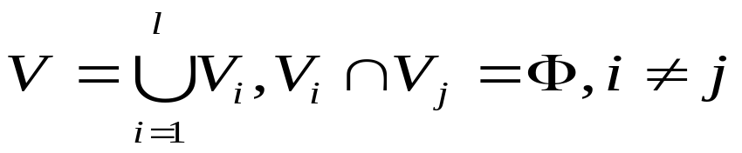
本次课，主要介绍极值图论中的一个经典结论：托兰定理。
(一)、l 部图的概念与特征
定义1 若简单图G的点集V有一个划分：
且所有的V_{i}非空，V_{i}内的点均不邻接，称G是一个l 部图。
4部图

Slide 5
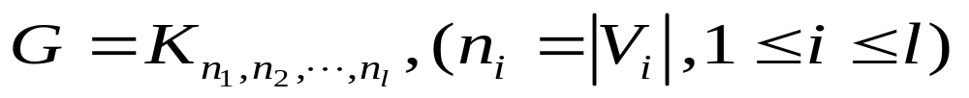
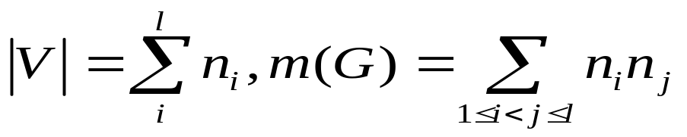
定义2 如果在一个l 部图G中，任意部V_{i}中的每个顶点同G中其它各部中的每个顶点均邻接，称G为完全l 部图。记作：
例如：
K_{1, 2, 2}
显然：

Slide 6

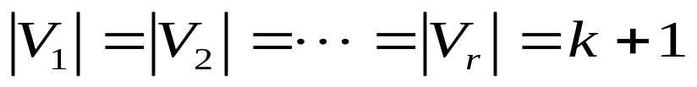
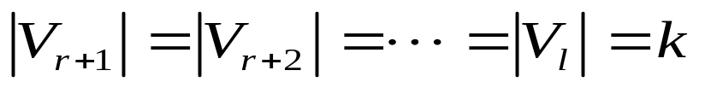
定义3 如果在一个n个点的完全 l 部图G中有：
则称G为n阶完全 l 几乎等部图，记为T _{l, n}
|V₁| = |V₂| = … = |V_{l} | 的完全 l 几乎等部图称为完
全 l 等部图。
定理1： 连通偶图的2部划分是唯一的。
证明 设连通偶图G的2部划分为V₁∪V₂ =V 。

Slide 7
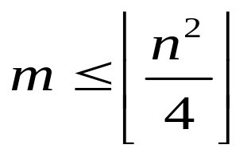
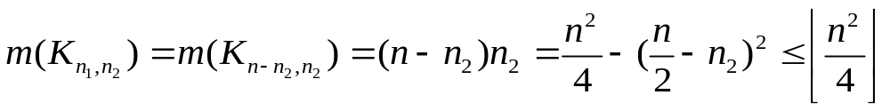
取v∈V₁ ，由于G 连通，对任何u∈V₁∪V₂ ， G中有
联结u 和v的路，故d (v, u)有定义。
因为任何一条以v为起点的路交替地经过V₁和V₂ 的点，
可知一个点u∈V₂ 当且仅当d (v, u)是奇数。这准则唯一地
决定了G的2部划分。
定理2： n阶完全偶图 K_{n1,n2}的边数m=n₁n₂,且有：
证明：m=n₁n₂显然。下面证明第二结论：

Slide 8

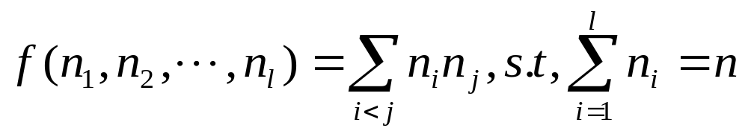
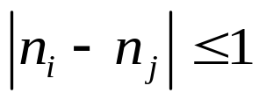
定理3 n阶l部图G有最多边数的充要条件是G ≌ T_{l,n}。
证明：首先有：
其次，考虑：
则 f 取最大值的充分必要条件为：1≦i<j ≦l,有:
而G的对应的顶点划分形成的 l 部图正好为T _{l, n}
从而证明了该定理。

Slide 9



(二)、托兰定理
定义4 设G和H是两个n阶图，称G度弱于H，如果存在双射μ：V(G)→V(H),使得：
注意：若G度弱于H，一定有：
但逆不成立！例如：(1,1,4,2)与(3,3,3,3)没有度弱关系！
定理4 若n阶简单图G不包含K_{l+1}，则G度弱于某个完全 l 部图 H，且若G具有与 H 相同的度序列，则:

Slide 10
证明：对 l 作数学归纳证明。
当 l =1时，结论显然成立；
设对 l <t 时，结论成立。考虑 l = t 时的情况。
令u ∈V(G), 且d (u) = Δ(G).
设G₁= G[N(u)],则G₁不含K_{t}, 否则，G含K_{t+1},矛盾！
由归纳假设，G₁度弱于某个完全t-1部图H₁.
又令V₁=N (u) , V₂=V-V₁ , 用G₂表示顶点集合为V₂的空图，则G度弱于G₂VG₁，当然度弱于G₂V H₁。
令H= G₂V H₁,则H是完全t部图。
下面证明定理的第二个结论。

Slide 11
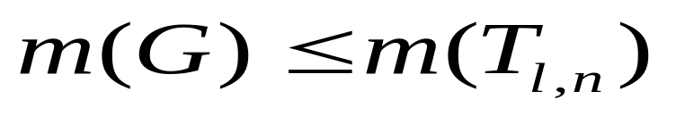
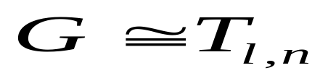
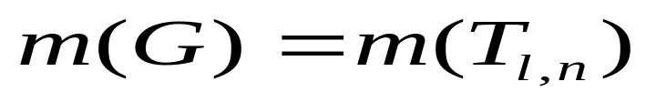
若G与H有相同的度序列，而H= G₂V H₁,所以，G与 G₁VG₂有相同的度序列。
由此可以推出： G= G₁V G₂
因为 G= G₁V G₂和H= G₂V H₁有相同度序列，于是得到G₁和H₁有相同度序列，所以：
定理5（Turán）若G是简单图，并且不包含 K_{l+1},则：
仅当 时，有

Slide 12
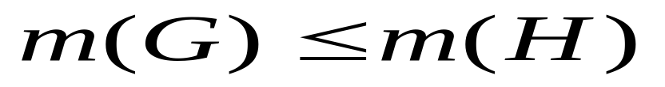
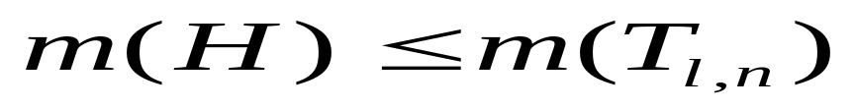

证明：由定理4知：G度弱于某个完全 l 部图H。于是：
又由定理3知：
所以得：
下面证明定理5的后一论断。

Slide 13


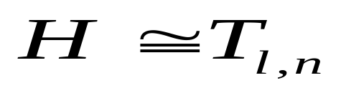
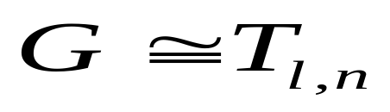
如果
则有
又因为G度弱于H，所以G与H有相同度序列。
由定理4：
又由 ，且由定理3，有：
所以有：

Slide 14
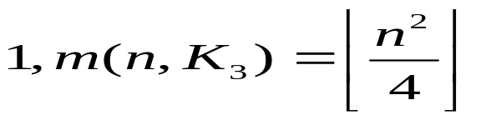
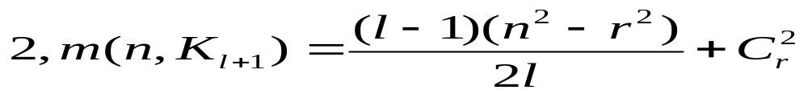

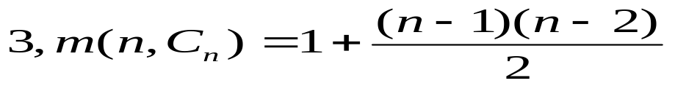
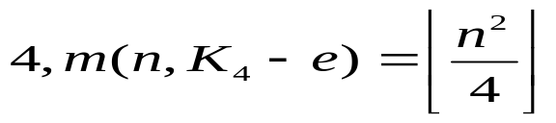
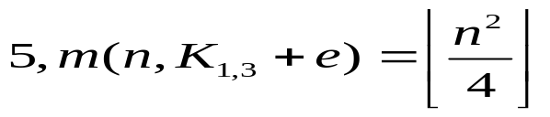
几个有趣的相关结果：
设m (n, H)表示n阶单图中不含子图H的最多边数，则：
其中，

Slide 15
(三)、托兰定理的应用
问题：工兵排雷问题
一个小组n个人在一个平原地区执行一项排雷任务。
其中任意的两个人，若其距离不超过g米，则可用无线
电保持联系；若发生触雷意外，地雷的杀伤半径为h米。
问：在任意的两个人之间均能保持联系的条件下，平均
伤亡人数最低的可能值为多少？
分析：(1)为保持通信，排雷工兵相互之间距离不能超过g米。因此，他们必须分布在直径是g米的圆形区域内.

Slide 16

(2) 若某人A触雷，则与A的距离大于h米的人将是安
全的，但究竟哪个人会发生触雷意外，事先是不知
道的，所以此问题实际上是求在任意的两个人之间
的距离不超过g米的条件下，距离大于h米的人
数对最多能达到多少对 。
(3) 如果有n个工兵：{x₁,x₂,…,x_{n}}, 每个工兵用一个点表示，两点连线，当且仅当他们距离大于h米.于是，问题转化为求一个与该连接方式对应的极图。
下面，以 为例来分析该问题。

Slide 17

设A=｛x₁,x₂,…,x_{n}｝是n个工兵集合。他们分布在直径为1的圆形区域内。以A中每个元素为顶点，两个顶点连线，当且仅当它们距离大于 。这样得到一个n阶图G.
对于A中元素的每一分布，都会对应一个图，所以，所有的分布，将对应一个所谓的图族。在该图族中，存在一个图，其包含边数最多。下面求出该图。
首先，可以证明，上面的图族中每个图都不包含4阶完全图。
事实上，若在G中存在K₄, 则K₄形式有如下两种类型：

Slide 18
4
3
4
2
1
3
1
2
类型1
类型2
在类型1中，由于∠123， ∠124， ∠324中至少有一个大于90度，由余弦定理，该三角所对的边中，至少有一条长度超过1，与要求相矛盾！
在类型2中，由于∠143， ∠432， ∠321， ∠214中至少有一个大于等于90度，由余弦定理，该四角所对的边中，至少有一条长度超过1，与要求相矛盾！
所以，在G中不存在K₄

Slide 19
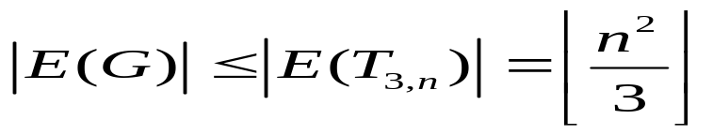

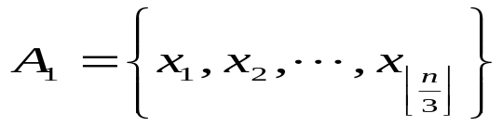
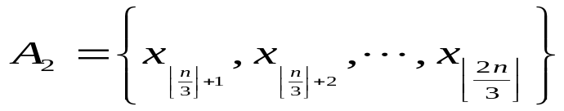
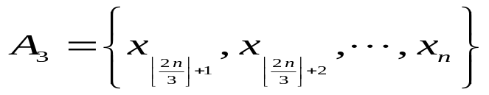
其次，由托兰定理：
上面结果表明：设A={x₁, x₂,…, x_{n}}为任意一个直径为1的平面点集 ，则A中距离大于 的点对的最大数目为
下面，构造最优分布图。
(1) 将A分成三个子集如下：

Slide 20


(2) 选择r，使 , 以r为半径画三个圆，圆心分别相距1-2r
(3) 将A₁, A₂, A₃中的点各放于一个圆中，并使 d(x₁,x_{n})=1.
(四)、交图与团图简介
1、交图的概念与性质
定义1: (1)设S是一个集合，F=｛S₁,S₂,…,S_{n}｝是S的不同的非空子集的一个非空族，它们的并是S。集族F的交图，记为Ω(F),定义为：V(Ω(F))=F,当i ≠j且S_{i}∩ S_{j} ≠Φ时，S_{i}与S_{j}邻接。
(2) 图G是S上的一个交图，如果存在集合S的一个集族F，使：

Slide 21







(3) 图G是交图，如果存在集合S，使G是S上的交图
例如：
则：
S₁
S₅
S₂
S₃
S₄
Ω(F)

Slide 22


定理1 每个图均为交图
证明：设G是任意一个图，令：S=E(G),V(G)=｛v₁,v₂,..,v_{n}｝
令S_{i}=｛e|e与v_{i}相关联｝，F=｛S_{i}｝则：
所以，G是交图。
定义2 G是S上的交图，如果S的基数最小，称S的基数为图G的交数，记为
交图的交数是图的一个拓扑不变量。下面是几个关于交数的结论:
(1) (n, m)连通图G的交数满足：

Slide 23


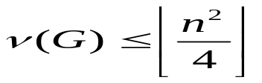
(2) 若图G有m条边，n₀个孤立点，无K₂支，则：
(3) 若图G为n (n>3)阶连通图，当且仅当G中没有三角形时，有：
(4) 若图G是任意一个n≧4的图，则
2、团图的概念与性质
定义3 单图G的一个团是指V中一个子集V₁,使G[V₁]是完全图。
定义4 一个给定的图G的团图是G的团的族的交图 。

Slide 24
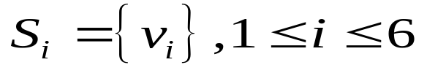
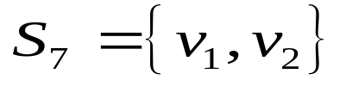
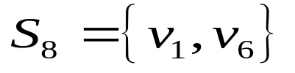
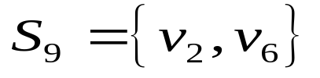
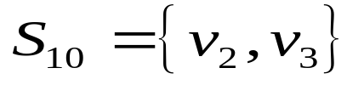
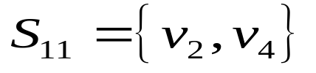
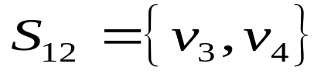
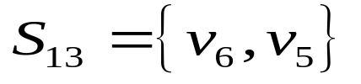
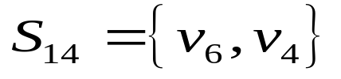
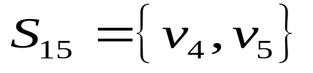
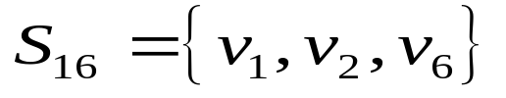
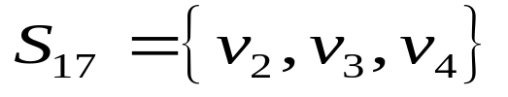
例: (1)指出图G中所有的团；
(2)作出图G的一个团图；
v₁
v₂
v₆
v₃
v₅
v₄
图G
解: (1)

Slide 25
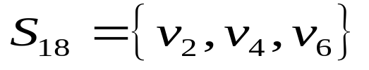
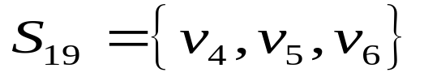
(2)令F=｛S₁₆, S₁₇, S₁₈, S₁₉｝,则G的一个团图为K₄
定理 一个图G是一个团图当且仅当它含有完全子图的
一个族F，它们的并是G，且如果F的某个子族 F'中每一
对完全子图的交非空，则 F'的所有元素的交就非空。
问题：K₄是否为某个图的团图？

Slide 26
Thank You !

